Slide 1
Program zajęć reintegrujących dla uczniów szkół podstawowych
Propozycja dla wychowawców
Poradnia Psychologiczno – Pedagogiczna w Stargardzie
Opracowała:
psycholog mgr Ewa Radoń

Slide 2
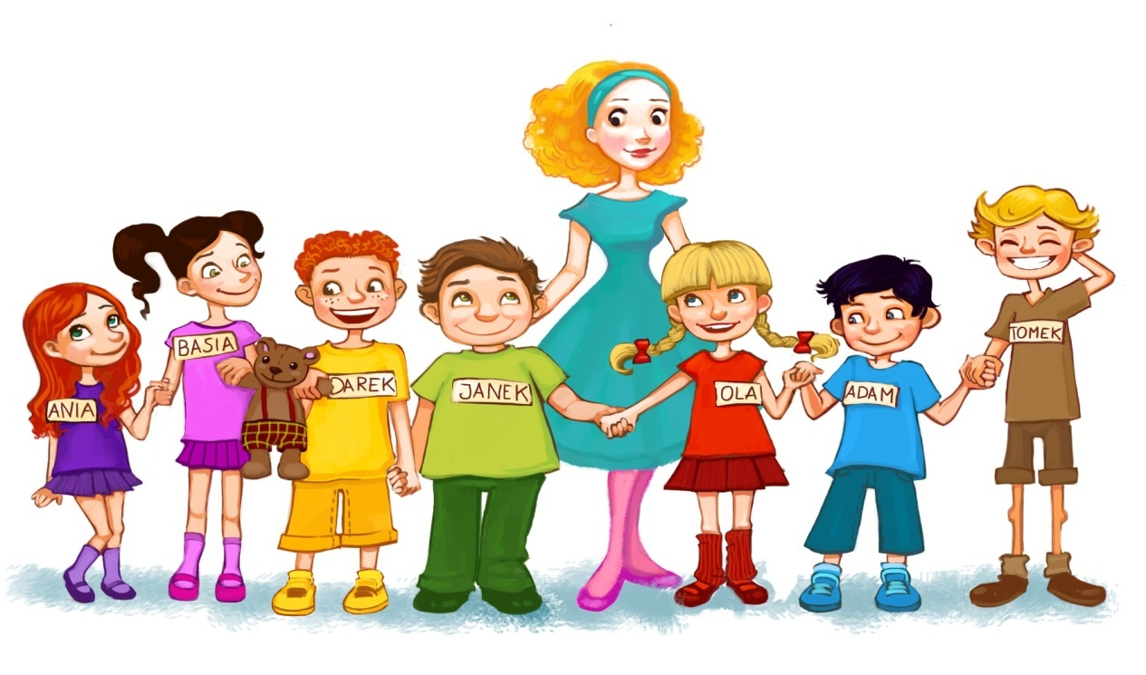
Reintegracja uczniów po powrocie z nauki zdalnej
Po powrocie do kształcenia w trybie stacjonarnym uczniowie mogą doświadczać wielu trudności adaptacyjnych, szczególnie w obszarze społecznym.
Nauczycieli zachęcą do otwartości na różnorodne stany emocjonalne, które mogą obserwować u swoich podopiecznych po okresie nauki poza społecznością szkolną.
Proponowany program ćwiczeń integrujących ma na celu wspomaganie wychowawców w scalaniu zespołu klasowego i wzmocnienie kompetencji interpersonalnych i społeczno – emocjonalnych u ich uczniów.

Slide 3
Wskazówki organizacyjne
Cel ogólny zajęć - ponowna integracja uczniów w zespole klasowym
Cele szczegółowe:
rozwijanie współpracy grupowej,
usprawnianie zdolności do aktywnego słuchania, udziału w dyskusji i podtrzymywania dialogu,
budowanie relacji opartych na empatii,
wzmacnianie odporności na ekspozycję społeczną,
rozwijanie asertywności i prospołecznych zachowań.
Grupa docelowa: uczniowie klas III-VIII
Miejsce i czas trwania: podczas godziny wychowawczej (45 minut) zazwyczaj udaje się zrealizować 2 ćwiczenia
Forma i kolejność ćwiczeń: dowolnie modyfikowalna w zależności od wieku i możliwości poznawczych uczniów oraz potrzeb wychowawcy

Slide 4
Ćwiczenie 1: Kontrakt klasowy
Nauczyciel prosi, by każdy uczeń anonimowo dokończył na karteczce zdanie:
Chciałabym/chciałbym, żeby w naszej klasie…
Następnie uczniowie wrzucają swoje karteczki do pojemnika. Nauczyciel wyjmuje i odczytuj je kolejno i poprosi uczniów, aby sformułowali zasadę związaną z ich treścią np.
Zdanie: Chciałabym, żeby w naszej klasie nauczyciel nie przedłużał lekcji.
Zasada: Lekcje kończymy punktualnie.
Każda racjonalna i zaakceptowana przez grupę zasada jest zapisywana na dużym arkuszu.
Zasady powinny być sformułowane pozytywnie i jak najbardziej konkretnie.
Zasady nie powinny się powtarzać się i należy je ograniczyć do około 10 punktów w kontrakcie, co zapewni jego przejrzystość i czytelność.
Gotowy kontrakt powieście w widocznym miejscu w sali. Dobrym pomysłem jest podpisanie go przez każdego ucznia.

Slide 5
Ćwiczenie 2: Słowa Tabu
Uczniowie w parach ustalają zestaw pięciu zakazanych słów. Następnie każdy z nich układa po pięć pytań, które skłonią osobę odpowiadającą na nie do użycia zakazanych słów. W grze chodzi jednak o udzielenie takiej odpowiedzi na pytanie, aby słów tabu nie wypowiadać. Uczniowie w parach na zmianę zadają sobie pytania i odpowiadają. Wygrywa osoba, która odpowie na najwięcej pytań bez użycia zakazanych słów.
Przykładowe słowa tabu - pieniądze, okulary, jabłko, długopis, zeszyt.
Pytania:
Co wypłacamy z bankomatu? Uczeń zamiast powiedzieć: „pieniądze”, może odpowiedzieć: „banknoty”.
Co nosi osoba mająca kłopoty ze wzrokiem? Uczeń może odpowiedzieć „szkła kontaktowe”.

Slide 6
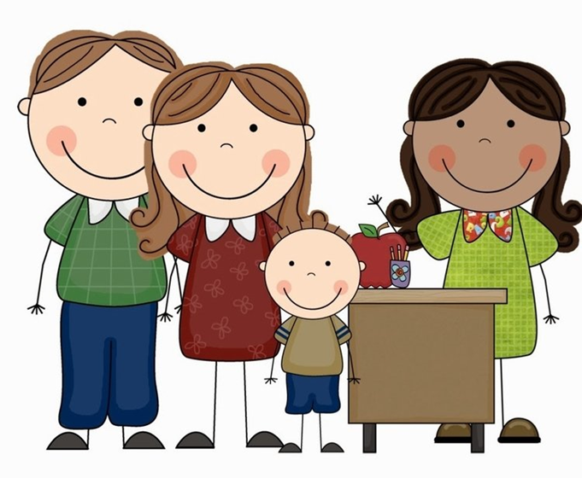
Ćwiczenie 3: Bingo
Potrzebne pomoce:
przygotowana kartka podzielona na 9 pól z wpisanymi stwierdzeniami odnoszącymi się do czasu nauki zdalnej – po 1 dla każdego ucznia (wzór na kolejnym slajdzie):
Instrukcja dla uczniów:
Poszukaj w klasie osób, które miały podczas nauki zdalnej opisane poniżej doświadczenia. Musisz naleźć minimum 9 osób – po jednej do każdego „okienka”. Porozmawiaj o tych sytuacjach. Wpisz imiona koleżanek/kolegów.
Kto zbierze wszystkie 9 imion, siada na swoje miejsce.
Podsumowując ćwiczenie zapytaj uczniów:
Czy trudno było znaleźć podpisy?
Pod którym stwierdzeniem najtrudniej? A pod którym najłatwiej?
Czego zaskakującego dowiedziałeś/-aś się o swoich kolegach/koleżankach?

Slide 7
Karta pracy - Bingo
Znajdź kogoś, kto w okresie nauki zdalnej …
miał częste problemy z Internetem …………………………… | obejrzał ciekawy serial ………………………………………… | dzielił komputer z innym członkiem rodziny ……………………………………
dużo czasu poświęcał domowemu zwierzęciu ……………………………… | sam sobie przygotowywał sobie posiłki ……………………………………… | nauczył się czegoś nowego ……………………………………
korzystał do późna z telefonu ……………………………… | poświęcał sporo czasu na hobby ……………………………………… | przeczytał dobrą książkę ……………………………………

Slide 8
Ćwiczenie 4: W sklepie różności
Uczniowie siedzą w kręgu. Nauczyciel ustala zasadę, według której sprzedawane będą towary w „Sklepie różności”. Przykładowa zasada: nazwy towarów powinny rozpoczynać się na literą B.
Uczniowie kolejno wypowiadają się:
– W „Sklepie różności” kupiłem/kupiłam… (wskazują konkretny towar).
Nauczyciel odpowiada im:
– Tak, kupiłeś/ – Nie, nie kupiłeś - konstruują swoje wypowiedzi tak, aby zawsze były zgodne z kluczem (daje to pozostałym uczestnikom gry szansę na rozpoznanie reguły).
Osoba która rozpoznała zasadę wymyśla kolejną zasadę.
Przykładowe zasady:
nazwy towarów są rodzaju żeńskiego,
towary należą do kategorii artykułów spożywczych,
nazwy towarów zaczynają się na samogłoskę.

Slide 9
Ćwiczenie 5: Idealna klasa
Idealna klasa - propozycje innych uczniów i uczennic:
każdy wie, jak należy się zachować
mała, do 16 osób
często organizowane są wyjścia i wycieczki
dobrze zgrana
każdy robi to, co chce
wszyscy okazują sobie szacunek
nikt się nie spóźnia
można liczyć na siebie nawzajem
wszyscy przestrzegają reguł dobrego zachowania
nikt się nie wyśmiewa
ma kreatywną wychowawczynię
uzyskuje wysoką średnią klasy
Zapytaj swoich uczniów czy istnieje według nich klasa idealna?
Jeśli tak, to niech zastanowią się jaka ona powinna być?
Pokaż im propozycje innych uczniów i uczennic, a następnie poproś, aby każdy uczeń uporządkował je od najbardziej do najmniej ważnej cechy.
Na koniec ćwiczenia chętni uczniowie prezentują swój ranking cech i uzasadniają wybór. Nauczyciel zachęca do dyskusji grupowej.

Slide 10
Ćwiczenie 6: Wywiad z Ważną Osobą
Podziel losowo uczniów na pary
Wydrukuj dla każdego wzór wywiadu (przykładowe propozycje pytań umieszczono na kolejnym slajdzie)
Poproś, aby uczniowie najpierw przeczytali pytania i zastanowili się chwilę nad swoimi odpowiedziami
Następnie poproś, aby uczniowie przeprowadzili w parach rozmowy i zapisali swoje odpowiedzi
Na koniec ćwiczenia zapytaj uczniów:
Co w tym ćwiczeniu było trudnego/łatwego?
Co najbardziej ich zaciekawiło w odpowiedziach kolegi/koleżanki?
Czy znaleźli między swoimi odpowiedziami podobieństwa?

Slide 11
Wywiad z Ważną Osobą – propozycje pytań
Jaką formę swojego imienia najbardziej lubisz?
Jaki jest Twój ulubiony miesiąc w roku?
Jakie jest Twoje najmilsze wspomnienie z wakacji?
Jakie jest Twoje najprzyjemniejsze doświadczenie ze szkoły?
Jak lubisz spędzać czas w domu?
Co zazwyczaj jesz na kolację?
Czego najbardziej nie lubisz robić?
Jaka jest Twoja mocna strona/talent?
Jaki jest Twój ulubiony sport?

Slide 12
Ćwiczenie 7: Sieć wsparcia
Nauczyciel informuje uczniów, że bardzo ważne jest, aby każdy miał wokół siebie kilka osób którym ufa i które są wobec niego pomocne.
Następnie zachęca uczniów do zastanowienia się i wypisania na schemacie pajęczyny (wzór na kolejnym slajdzie) osób u których mogą szukać wsparcia– im bliżej środka dana osoba się znajduje, tym większa pewność, że uczeń może liczyć na jej pomoc.
Gdy uczniowie uzupełnią swoje sieci wsparcia nauczyciel prosi, aby każdy się zastanowił czy w jego sieci znaleźli się też:
niektórzy koledzy i koleżanki z klasy?
jakiś nauczyciel lub specjalista szkolny (pedagog, psycholog)?
Jeśli nie, to należy zastanowić się dlaczego tak się dzieje i jak można to zmienić.

Slide 13
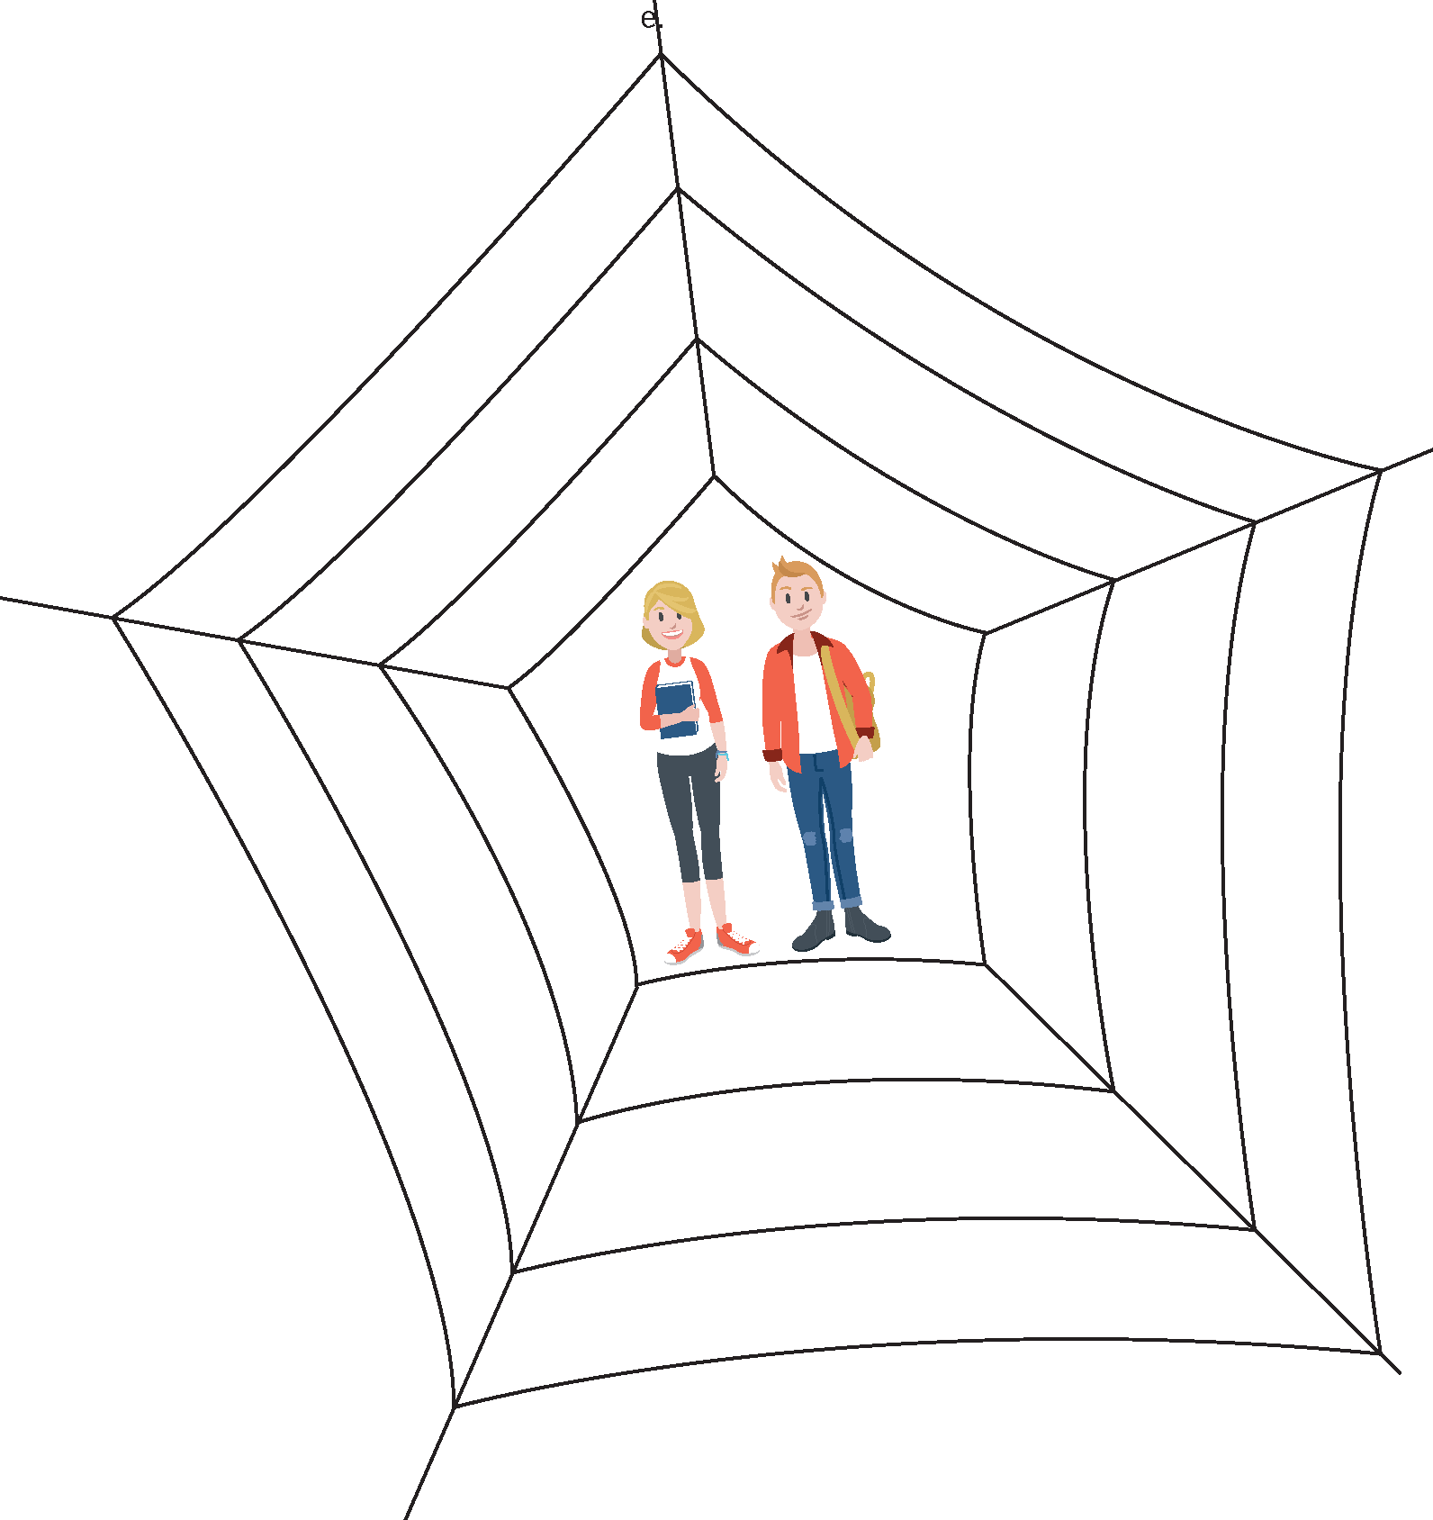
Sieć wsparcia

Slide 14
Ćwiczenie 8: Podaj dalej
Prowadzący losuje pierwszą karteczkę z nazwą uczucia (przykłady na kolejnym slajdzie) i układa dwa zdania.
Pierwsze, w którym opisuje jakieś zdarzenie, i drugie zawierające emocjonalne skutki lub przyczyny tego zdarzenia (z wykorzystaniem wylosowanego uczucia). Kolejna osoba losuje karteczkę i układa swoje dwa zdania, starając się zachować spójność narracyjną, np.
Smutek -> Bartek spieszył się na pociąg, ale z powodu korków nie zdążył. Nie miał pomysłu, jak dostać się w góry i był bardzo smutny.
Roztargnienie -> Na dodatek zauważył, że jego telefon jest rozładowany. Z roztargnienia zapomniał o sprawach najważniejszych podczas podróży.
Nauczyciel omawia grę, wykorzystując pytania pomocnicze:
Czy w waszym życiu emocje i uczucia zmieniają się równie szybko, jak w życiu bohaterów naszej wspólnej opowieści?
Czy same emocje miały wpływ na kolejne podejmowane przez nich decyzje i zdarzenia?

Slide 15
Przykładowe emocje do ćwiczenia Podaj dalej

Slide 16
Ćwiczenie 9: Plecak
Pomoce: karteczki z imionami i nazwiskami znanych postaci (wzór na kolejnym slajdzie/uczniowie mogą też sami stworzyć pulę znanych postaci)
Instrukcja:
Uczniowie tworzą dwie drużyny. Kolejni przedstawiciele drużyn losują karteczkę z imieniem i nazwiskiem znanej osoby (postaci) i podają trzy przedmioty, jakie można by według nich znaleźć w plecaku tej osoby.
Przykładowo:
Robert Lewandowski (piłka, telefon komórkowy, obuwie sportowe).
Zadaniem drużyny jest odgadnięcie imienia i nazwiska tej osoby/postaci. Po podaniu trzech podpowiedzi drużyna ma minutę na podjęcie decyzji i udzielenie odpowiedzi. Za każdą poprawną odpowiedź drużyna zdobywa 1 pkt.

Slide 17
Imionami i nazwiskami znanych postaci
Adam Mickiewicz | Krzysztof Kolumb
Robert Lewandowski | Shrek
Maria Skłodowska-Curie | Mikołaj Kopernik
Batman | Pitagoras
Pinokio | Agnieszka Radwańska
Kopciuszek | Czerwony Kapturek

Slide 18
Ćwiczenie 10: Karty wdzięczności
Wychowawca przygotowuje dla każdego ucznia kartę wdzięczności (wypisaną samodzielnie lub wybraną z propozycji: https://prawdziwyskarb.pl/wp-content/uploads/2017/01/karty-wdziecznosci.pdf).
Z tyłu karty zapisuje imię i nazwisko ucznia do którego ją kieruje i zostawia przed rozpoczęciem godziny wychowawczej na ławce ucznia.
Gdy uczniowie zapoznają się już z komplementem, który dostali od wychowawcy nauczyciel zachęca ich do dyskusji:
Jak czuli się czytając pozytywny komentarz o sobie?
Czy łatwo im przyjmować komplementy?
Czy często dziękują/okazują wdzięczność rodzinie/ kolegom/ nauczycielom ?
Na zakończenie zajęć nauczyciel proponuje, aby każdy uczeń stworzył własną Kartę Wdzięczności i wręczył dowolnej osobie z którą chce budować pozytywną relację.

Slide 19
Bibliografia:
Domagała-Zyśk E., Knopik T., Oszwa U., Knopik M., Konowałek A., Krajewska M., Mazur J., Sudewicz K., Zakrzewska E. (2017). Jak rozwijać kompetencje społeczno-emocjonalne uczniów? : poradnik dla wychowawców i nauczycieli : TROS-KA materiały postdiagnostyczne. Warszawa: Ośrodek Rozwoju Edukacji
Materiały z Zeszytu „ Budowanie relacji” Program Szkoła Przyjazna Prawom Człowieka. Jak przeciwdziałać wykluczeniu i przemocy w szkole? https://www.wcies.edu.pl/media/system/pdf/prawa/Antydyskryminacja_z-zdalny_online.pdf

